Slide 1
Муниципальное Бюджетное Дошкольное Образовательное Учреждение « Детский сад № 426», « Серебряное копытце»
Дидактические игры
« Разноцветные прищепки»
Выполнили:воспитатели1 мл :
Марушина Елена Владимировна
Ростокина Марина Владимировна
Нижний Новгород 2022

Slide 2
Цель:
Развитие тонких движений пальцев рук.
Задачи:
1. Учить сопоставлять цвет предмета с цветом прищепки;
2. Формировать координацию движений пальцев и кистей рук;
3. Воспитывать усидчивость, умение принимать воображаемую игровую ситуацию
4. Развивать навыки ручной умелости;
5. Упражнять в узнавании, дифференциации и проговаривании цвета.
6. Обогащать сенсорный опыт детей;

Slide 3
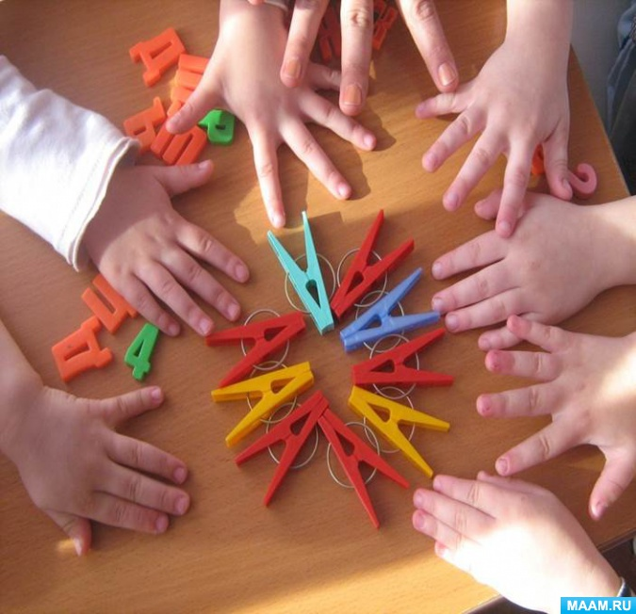
Прищепки - благодатный материал в помощи развития мелкой моторики рук и пальцев. Тренировка пальцев и выполнение ребенком движений руками, вносят бесценный вклад в полноценное развитие головного мозга малыша.
Прищепки способствуют скоординировать движения пальцев, помогают в развитии точности и ловкости, помогают закреплять сенсорные навыки и пространственные представления, развивают коммуникативную функцию речи, воображение. Разнообразие прищепок позволяет придумывать самые разные игры. Играя с прищепками можно заучивать небольшие стихотворения, тем самым развивать память ребёнка.

Slide 4
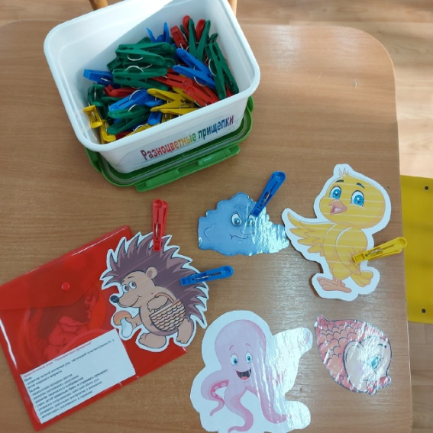
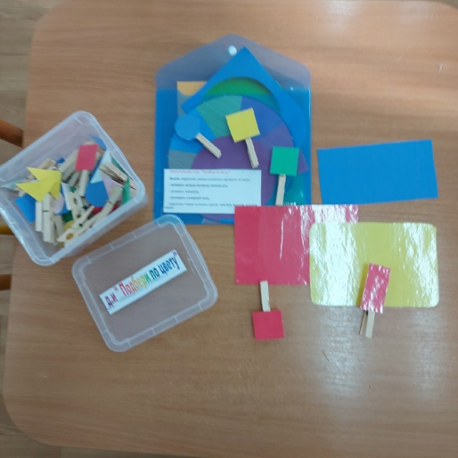
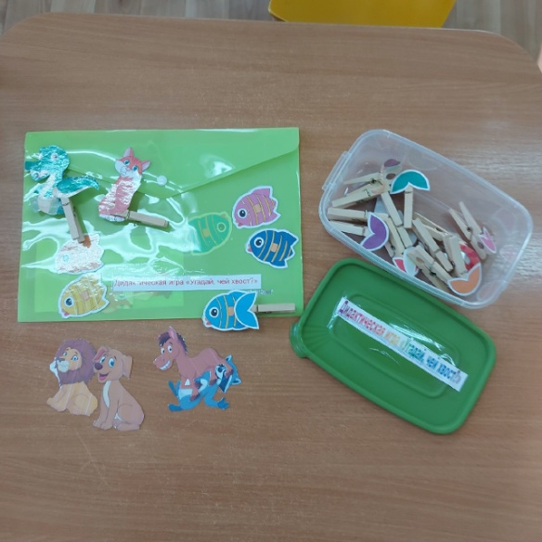
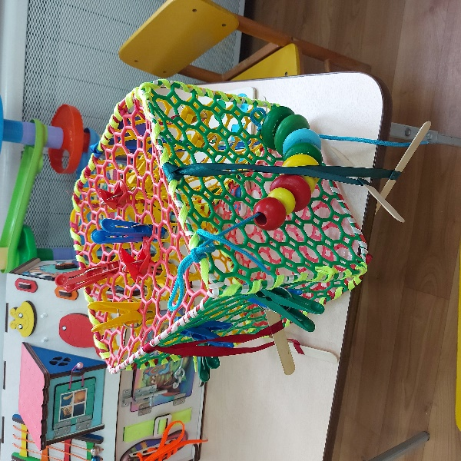
Разноцветные прищепки
Подбери по цвету
Угадай чей хвост
Сенсорный куб

Slide 5
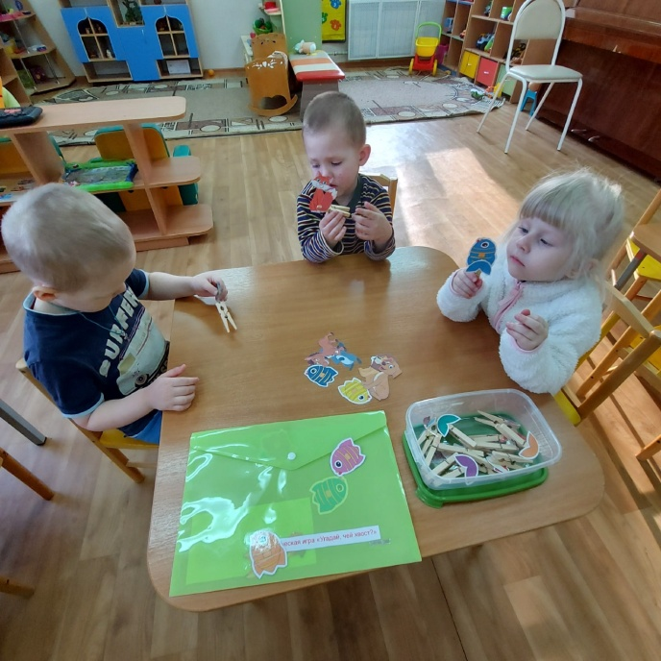
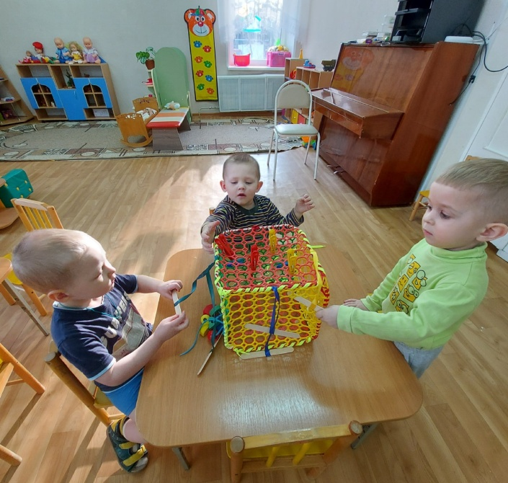
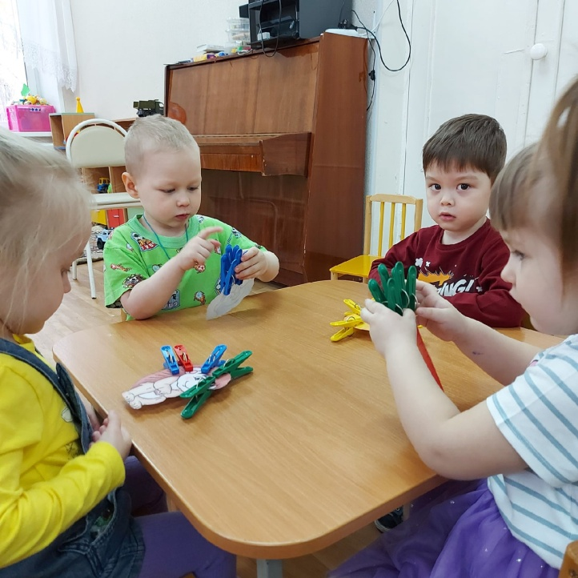
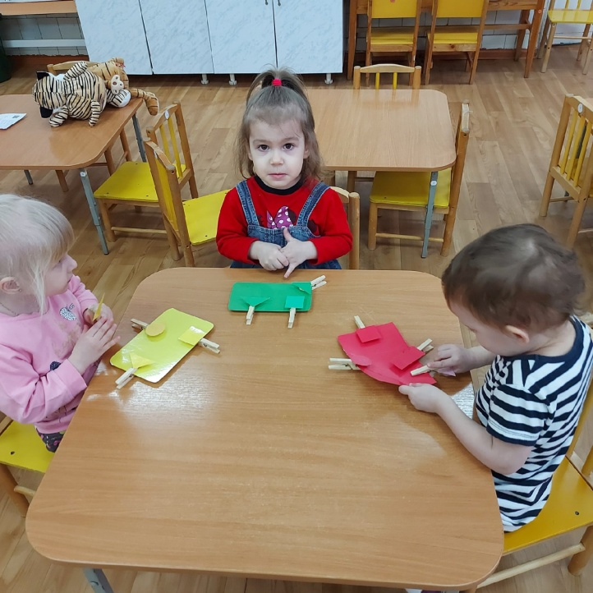

Slide 6
Ожидаемый результат: ребенок видит конечный результат своей деятельности; игровые действия вызывают оживление у детей - развивается эмоциональная сфера, происходит развитие речи - пополнение словарного запаса. Обогащается опыт детей. Формируются элементарные математические навыки. Развивается усидчивость, умение привильно выполнять заданияю
Как говорил В. А. Сухомлинский: «Источники творческих способностей и дарования детей – на кончиках их пальцев. От пальцев, образно говоря, идут тончайшие ручейки, которые питают источник творческой мысли. Другими словами, чем больше мастерства в детской руке, тем умнее ребёнок».

